Slide 1
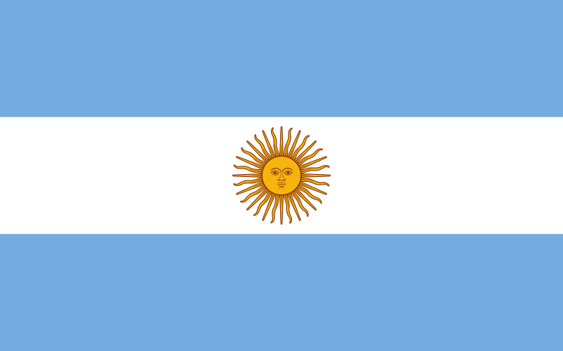
Аргенти́нская Респу́блика
Столица Буэнос-Айрес
Территория 2 766 890 км²
Население 42 610 981 чел.

Slide 2
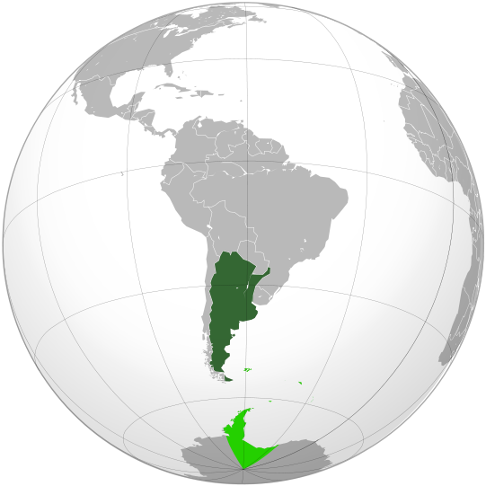
Расположение

Slide 3
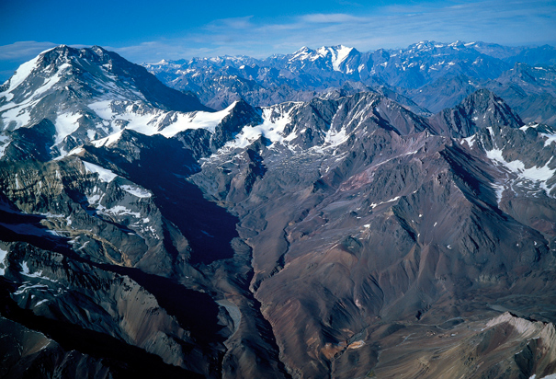
Анды
Длина 9000 км

Slide 4
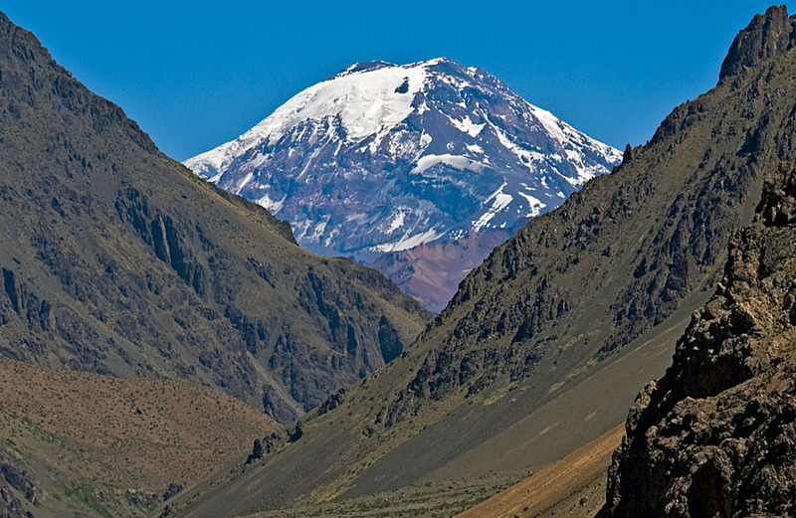
Аконкагуа (6962 м)
Тупунгато (6 800 м)

Slide 5
Мерседарьо (6770 м)

Slide 6
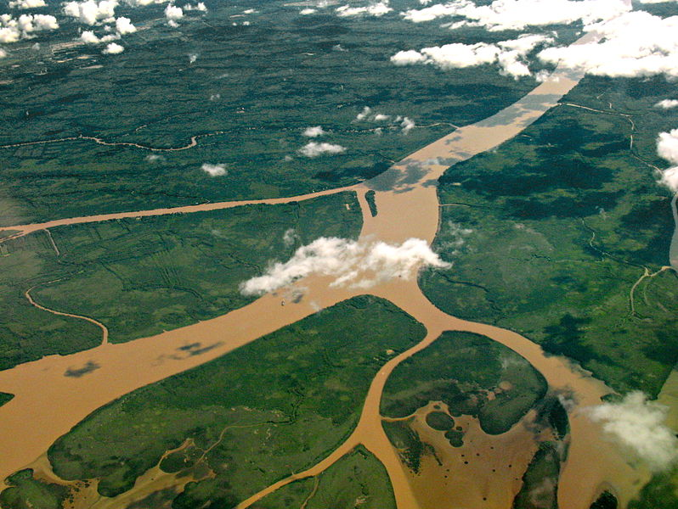
Парана (4380 км)

Slide 7
Уругвай с притоком (1600 км)

Slide 8
Мар-Чикита (2000-4500 км²)

Slide 9
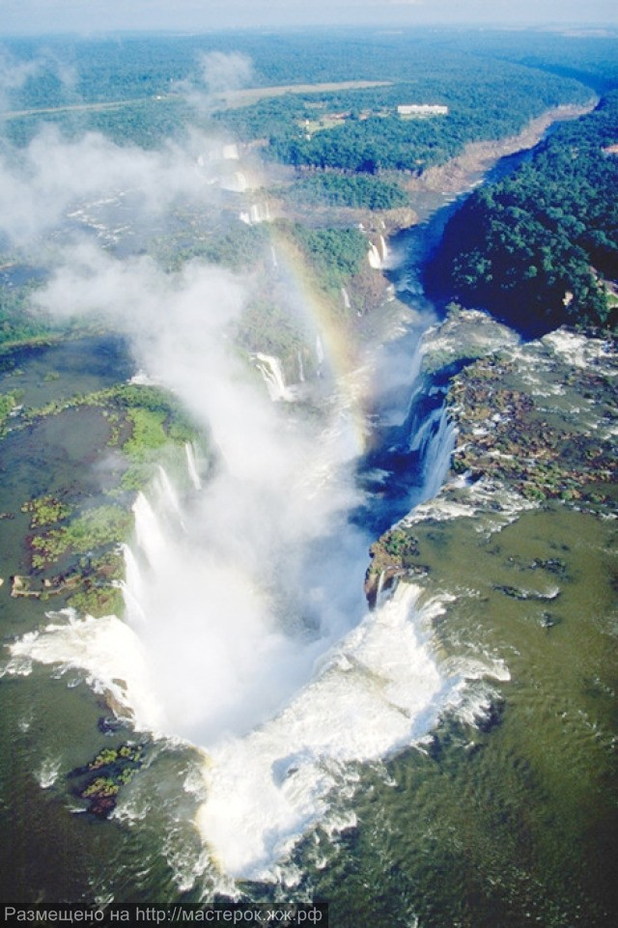
Водопад Игуасу

Slide 10
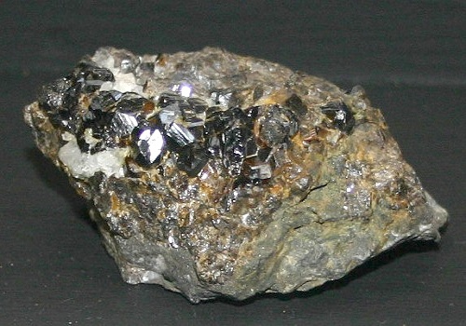
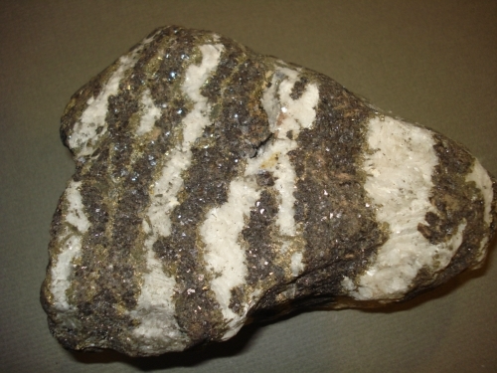
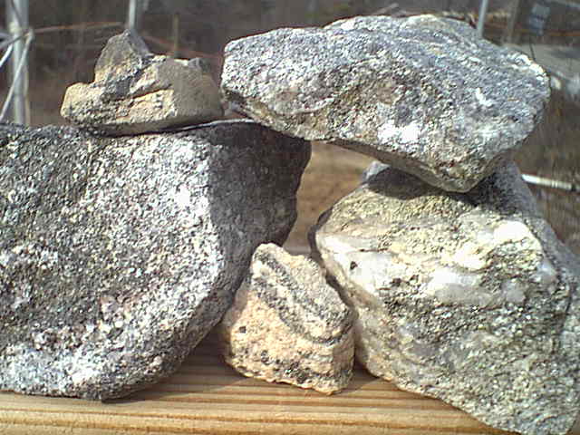
Полезные ископаемые
Уран
Олово
Цинк
Серебро

Slide 11
Лос-Менхирас

Slide 12
Фицрой

Slide 13
Науэль-Уапи

Slide 14
Лос-Гласьярес

Slide 15
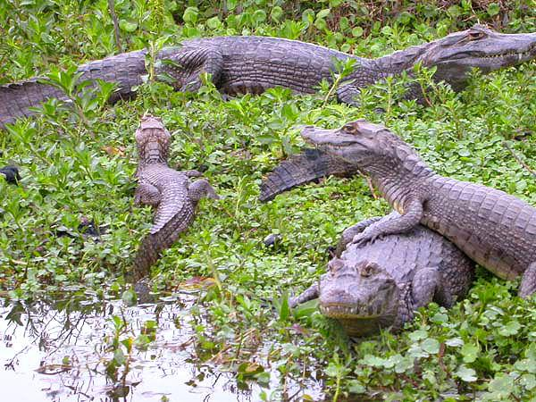
Болота Иберо

Slide 16
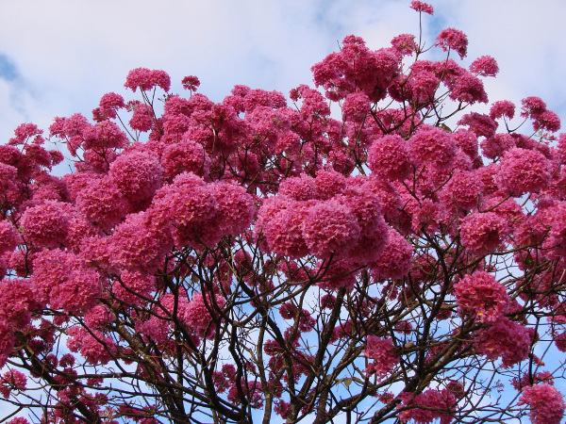
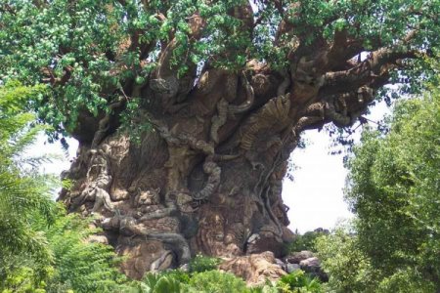
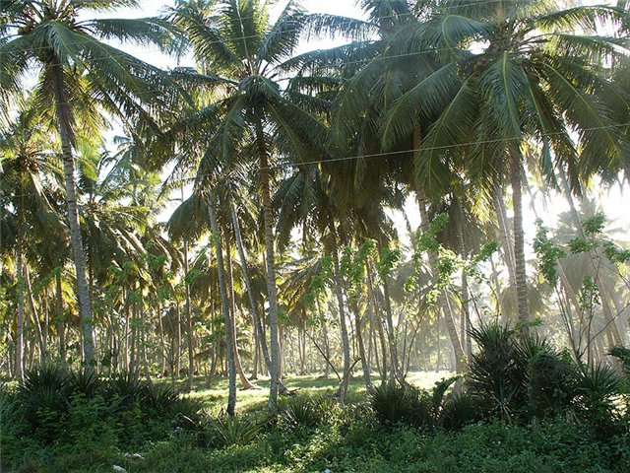
Растения
Араукария
Лапачо
Кебрачо
Пальмовые рощи

Slide 17
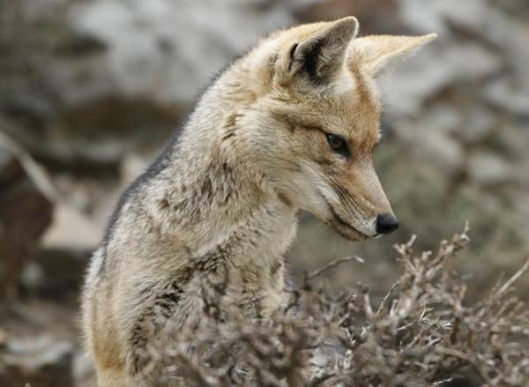
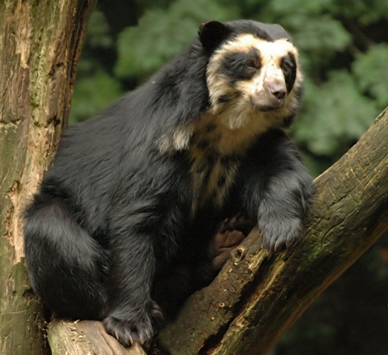
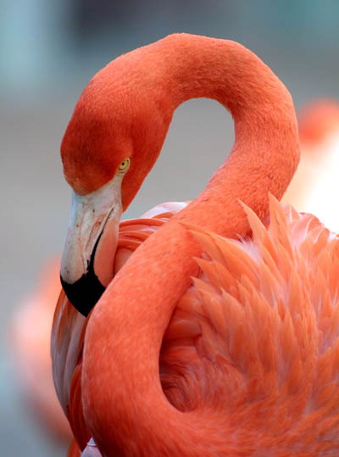
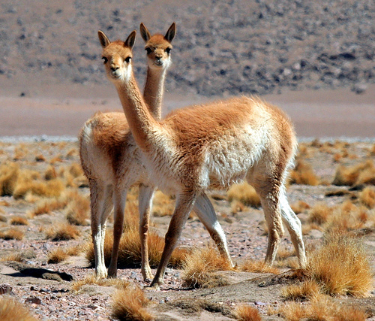
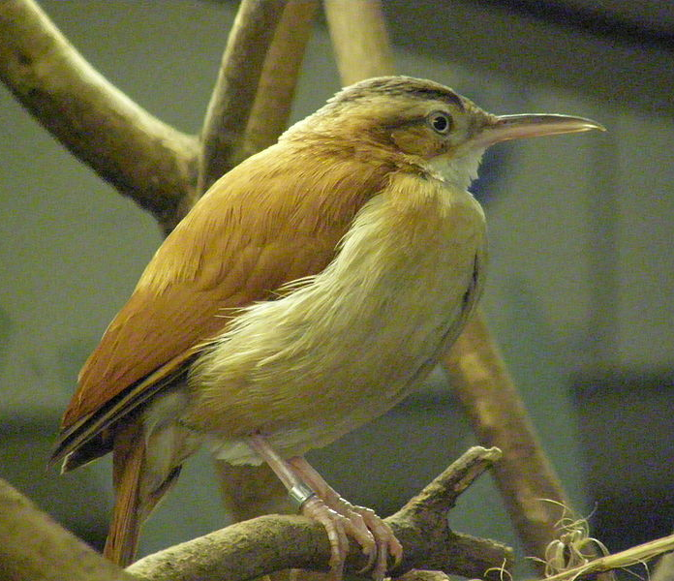
Животные
Пампасская кошка
Магелланова собака
Очковый медведь
Викунья
Печник
Фламинго

Slide 18
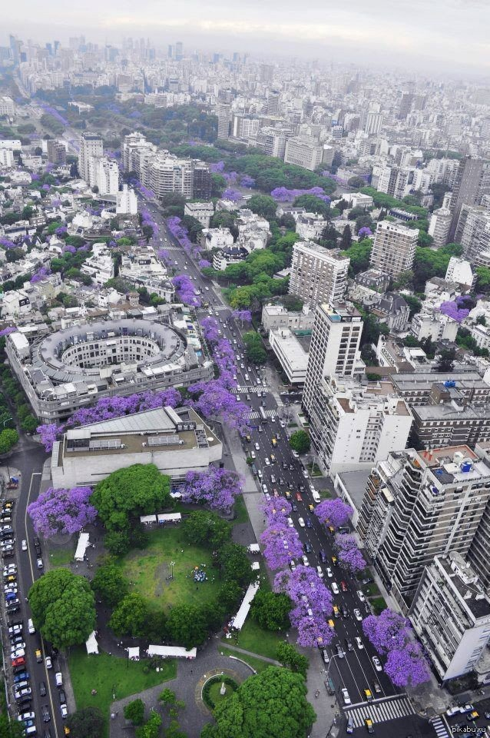
Буэнос-Айрес

Slide 19
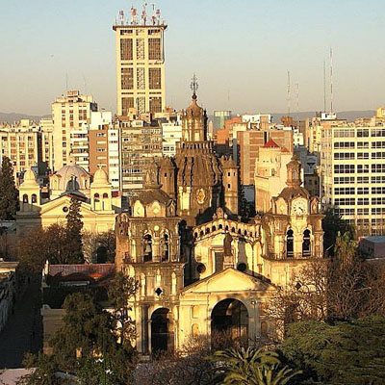
Кордова

Slide 20
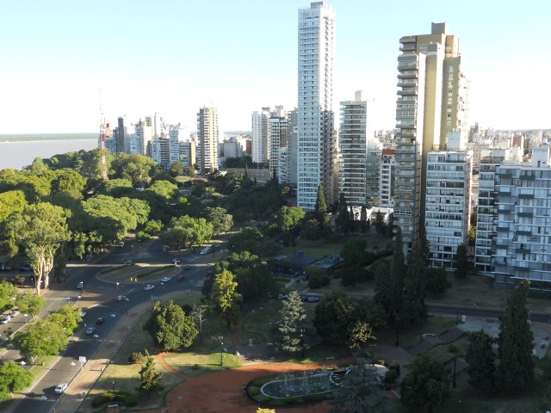
Росарио

Slide 21
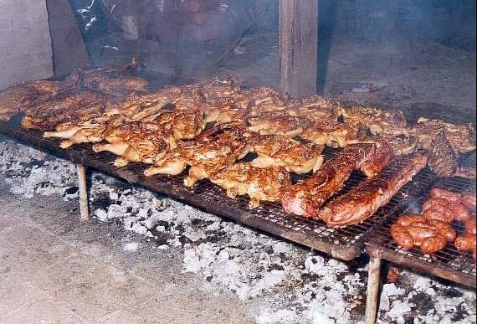
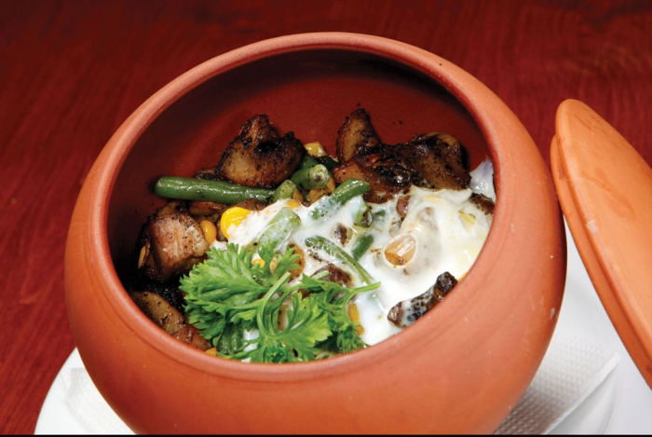
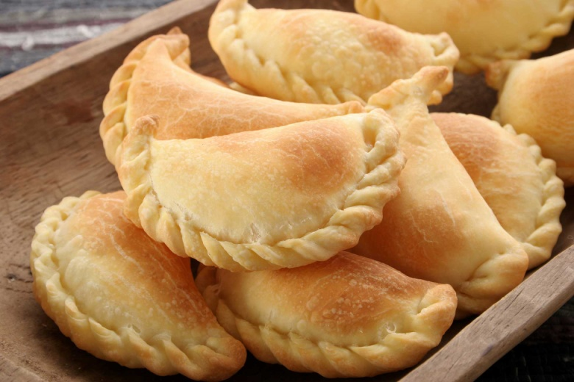
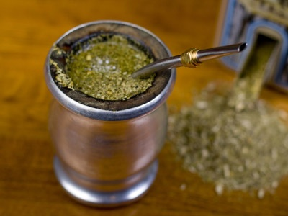
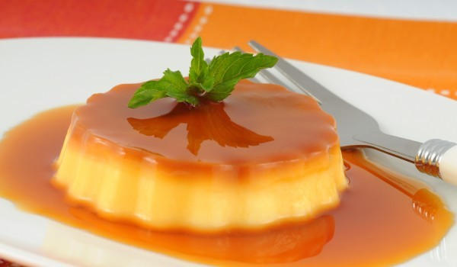
Национальная кухня
Асадо
Пучеро
Эмпанадас
Мате
Флан

